Slide 1

16 ███████████
16

Slide 2
16. JAX-RPC를 이용한
웹 서비스 클라이언트 구현
XML Web Services
이 명 진
Powered by http://www.xmlcommunity.net
XML Web Services
16장

Slide 3
16.1 JAX-RPC 클라이언트 소개

Slide 4

16.1.1 JAX-RPC 클라이언트의 개요
웹 서비스 클라이언트는 WSDL 문서를 분석해서 스텀 객체를 생성한 후 스텁 객체를 통해 웹 서비스를 호출한다.
Server
Client
J2EE Web Server
WSDL
Client
Program
using JAX-RPC
생성
Business
Logic
스텁 객체
호출
XML
Web Services
Interface
응답
SOAP
Message

Slide 5
16.1.2 JAX-RPC를 이용한 호출과 응답
Client
Server
9. 결과 처리
5. sayHello("LMJ")
서비스 수행 결과 리턴
Client Application
using Web Service
Web Container
Hello
XML Web
Services
1. sayHello("LMJ")
서비스 호출
2. SOAP 메시지로
인코딩
Stub
4. Java 객체로 디코딩
Tie
6. SOAP 메시지로
인코딩
8. Java 객체로 디코딩
JAX-RPC
Runtime
JAX-RPC
Runtime
3. 전송
7. 전송
HTTP
Protocol

Slide 6

16.1.3 JAX-RPC를 이용한 클라이언트 모델 I
정적 스텁(Static Stub) 클라이언트
  WSDL 문서로부터 생성된 스텁 객체를 이용해서 웹 서비스를 호출하는 모델
정적 스텁 클라이언트는 WSDL 문서를 이용해서 스텁 클래스를 미리 생성해 놓아야 한다.
Programmer의 역할
XML Web Services
Server
클라이언트
코드 작성
WSDL
WSDL 문서로부터
스텁 클래스 생성
소스 코드 컴파일
스텁 객체
XML Web Services
실행

Slide 7

16.1.4 JAX-RPC를 이용한 클라이언트 모델 II
동적 프록시(Dynamic Proxy) 클라이언트
  클라이언트 프로그램 실행 시 WSDL 문서를 이용해서 동적으로 스텁 객체를 생성한 후 웹 서비스를 호출하는 모델
Programmer의 역할
동적 프록시 클라이언트는 실행 시에 WSDL 문서를 다운로드 받아 동적으로 스텁 객체를 생성한다.
XML Web Services
Server
클라이언트
코드 작성
웹 서비스의
인터페이스 획득
WSDL
소스 코드 컴파일
스텁 객체
XML Web Services
실행

Slide 8

16.1.5 JAX-RPC를 이용한 클라이언트 모델 III
동적 호출 인터페이스(Dynamic Invocation Interface) 클라이언트
  웹 서비스의 인터페이스 생성 없이 동적으로 서비스를 호출 할 수 있는 모델
동적 호출 인터페이스 클라이언트는 소스 코드 작성 시 프로그래머가 WSDL 문서를 분석한 후 그 내용을 코드에 반영해야 한다.
Programmer의 역할
XML Web Services
Server
클라이언트
코드 작성
WSDL
WSDL 문서 분석
소스 코드 컴파일
Call 객체
XML Web Services
실행

Slide 9
16.2 정적 스텁 클라이언트의 구현

Slide 10
16.2.1 정적 스텁 클라이언트
정적 스텁(Static Stub) 클라이언트
  WSDL 문서로부터 생성된 스텁 객체를 이용해서 웹 서비스를 호출하는 모델
정적 스텁 클라이언트의 프로그래밍 절차
스텁 클래스 생성 (wscompile Tool)
Programmer의 역할
XML Web Services
Server
클라이언트
코드 작성
클라이언트 프로그램 작성
WSDL
WSDL 문서로부터
스텁 클래스 생성
소스 코드 컴파일
코드 컴파일
스텁 객체
XML Web Services
클라이언트 실행
실행

Slide 11
16.2.2 Demo : 스텁 클래스 생성을 위한 config.xml
config.xml
  스텁 클래스를 생성하기 위한 XML 파일
  WSDL 문서의 URL과 클라이언트의 패키지 정보를 기술
config.xml 작성
<?xml version="1.0" encoding="UTF-8"?>
<configuration xmlns="http://java.sun.com/xml/ns/jax-rpc/ri/config">
<wsdl location="http://localhost:8080/hello-jaxrpc/hello?WSDL"
packageName="staticstub"/>
</configuration>
WSDL의 URL
클라이언트 패키지 이름

Slide 12
16.2.2 Demo : 스텁 클래스 생성을 위한 config.xml (예제)
<?xml version="1.0" encoding="UTF-8"?>
<configuration xmlns="http://java.sun.com/xml/ns/jax-rpc/ri/config">
<wsdl location="http://localhost:8080/hello-jaxrpc/hello?WSDL"
packageName="staticstub"/>
</configuration>

Slide 13
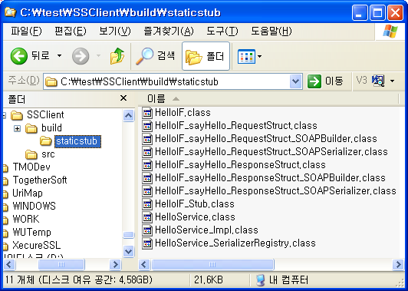
16.2.3 wscompile 툴을 이용한 스텁 클래스 생성
wscompile 툴
  WSDL 문서 생성 및 스텁 클래스를 생성하기 위한 툴
C:\...\SSClient> wscompile -gen:client -d build config.xml
-gen : WSDL 문서로부터
클라이언트의 스텁 생성
-d : 생성 디렉터리 지정
정적 스텁 클라이언트는 프로그램을 구현하기 전에 wscompile 툴을 이용해서 WSDL 문서로부터 스텁 클래스를 생성한다.

Slide 14
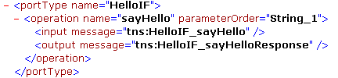



16.2.4 WSDL 문서로부터 웹 서비스 정보 얻기
메소드 이름
메소드의 인자와 반환형
String sayHello (String);
WSDL 문서로부터 위와 같은 메소드 정보를 얻을 수 있다.
인자가 여러 개일 경우
인자의 순서를 기술
입력 인자 참조
리턴 값 참조

Slide 15

16.2.5 정적 스텁 클라이언트의 작성 절차
클라이언트의 프로그래밍 절차
HelloService_Imple
1. 웹 서비스 구현 객체의 참조 객체 생성
2. getHelloIFPort() 메소드를
이용해서 Stub 객체 생성
정적 스텁 클라이언트는 스텁 객체를 생성한 후 스텁 객체를 인터페이스로 형 변환해서 웹 서비스를 호출한다.
Stub
3. 웹 서비스의 인터페이스
객체로 형 변환
Server
HelloIF
Hello
Service
4. 웹 서비스
호출

Slide 16
16.2.6 Demo : 클라이언트 코드 작성
웹 서비스 구현 클래스의 참조 객체 생성
스텁 객체 생성
인터페이스 객체로 형 변환
서비스 호출
HelloService_Impl helloService_Imple = new HelloService_Impl();
참조 객체 생성
Stub stub = (Stub)helloService_Imple.getHelloIFPort();
"get + 포트 이름" 메소드를 통하여 스텁 객체 생성
HelloIF helloIF = (HelloIF)stub;
스텁 객체를 인터페이스로 형 변환
String response = helloIF.sayHello("Duke!");
스텁 객체를 통한 서비스 호출

Slide 17
16.2.6 Demo : 클라이언트 코드 작성 (예제)
/**
JAX-RPC를 이용한 정적 스텁 클라이언트의 구현
**/
package staticstub;
import javax.xml.rpc.*;
public class StaticStubClient {
public static void main(String[] args) {
try {
HelloService_Impl helloService_Imple = new HelloService_Impl();
Stub stub = (Stub)helloService_Imple.getHelloIFPort();
HelloIF helloIF = (HelloIF)stub;
System.out.println(helloIF.sayHello("Duke!"));
} catch (Exception ex) {
ex.printStackTrace();
}
}
}

Slide 18
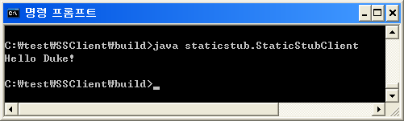

16.2.7 클라이언트 코드 컴파일 및 실행
클라이언트 코드 컴파일
클라이언트 실행
C:\...\SSClient\src> javac -d ..\build -cp ..\build *.java
-d : 클래스 파일생성
디렉터리 지정
-cp : 클래스 패스
디렉터리 지정
C:\...\SSClient\build> java staticstub.StaticStubClient
유후~

Slide 19
16.3 SOAP 메시지 모니터링

Slide 20
16.3.1 SOAP 모니터링을 위한 도구
TCPMon
  Apache의 XML Web Services 프로젝트인 Axis에 포함된 툴킷
  Axis 최신 버전 다운로드
    http://www.apache.org/dyn/closer.cgi/ws/axis/1_2_1
실행 방법
TCPMon 툴의 주목적은 클라이언트와 서버 간에 전달되는 SOAP 메시지의 모티링이다.
C:\> java -cp axis.jar org.apache.axis.utils.tcpmon
-cp : axis.jar 파일이 있는
절대 경로 클래스 패스

Slide 21
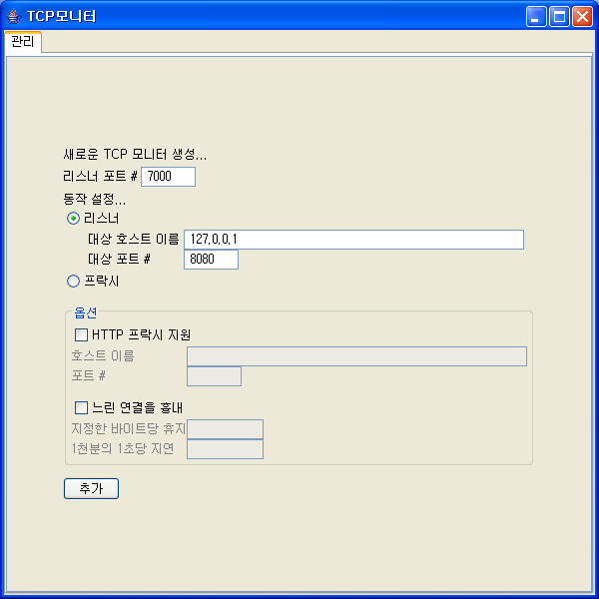
16.3.2 TCP 모니터 관리 포트 생성
클라이언트의 호출을
대신 받을 가상 포트
그림 16.3.2.1
웹 서비스가
실제 동작하고 있는
호스트 이름과 포트
클라이언트의 호출을 대신 받을 포트와 실제 웹 서비스가 동작하고 있는 포트 정보를 입력한다.

Slide 22
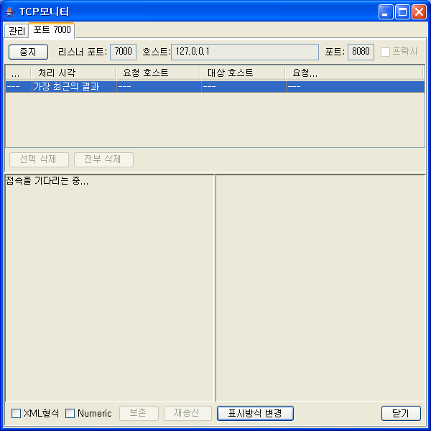
16.3.3 TCP 모니터의 역할
TCP 모니터의 역할
  클라이언트의 호출을 대신 받아서 출력한 후 서버로 전달하는 역할
Client
Server
Client
Program
Hello
Service
TCP 모니터의
리스너 포트를
이용해서 호출
Redirection
port : 7000
port : 8080

Slide 23
16.3.4 Demo : 클라이언트 코드 수정
웹 서비스의 URL 변경 코드 추가
  _setProperty 메소드
    Stub 객체의 속성 설정을 위한 메소드
  ENDPOINT_ADDRESS_PROPERTY
    javax.xml.rpc.Stub 인터페이스의 상수
    서비스 접속 URL을 지정
stub._setProperty(javax.xml.rpc.Stub.ENDPOINT_ADDRESS_PROPERTY,
"http://localhost:7000/hello-jaxrpc/hello");
스텁의 속성 설정 메소드
종점 점속 URL 입력 설정
서비스 접속 URL
스텁 객체의 _setProperty() 메소드를 이용해서 종점 URL을 설정해 주면
스텁 객체에서 자동 생성된 서비스 URL을 이용하지 않고,
직접 입력된 URL을 이용해서 웹 서비스를 호출한다.

Slide 24
16.3.4 Demo : 클라이언트 코드 수정 (예제)
package staticstub;
import javax.xml.rpc.*;
public class TCPMonClient {
public static void main(String[] args) {
String endpointAddress = "http://localhost:7000/hello-jaxrpc/hello";
String endpointProperty = javax.xml.rpc.Stub.ENDPOINT_ADDRESS_PROPERTY;
try {
HelloService_Impl helloService_Imple = new HelloService_Impl();
Stub stub = (Stub)helloService_Imple.getHelloIFPort();
stub._setProperty(endpointProperty, endpointAddress);
HelloIF helloIF = (HelloIF)stub;
System.out.println(helloIF.sayHello("Duke!"));
} catch (Exception ex) {
ex.printStackTrace();
}
}
}

Slide 25
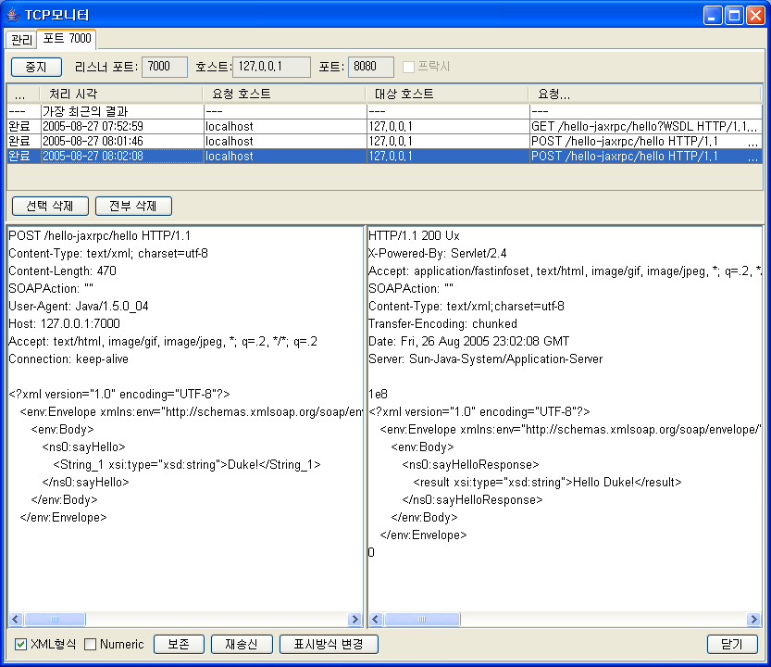
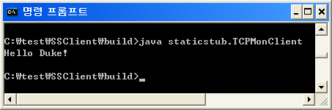

16.3.5 클라이언트 컴파일 및 실행
서비스 요청
SOAP 메시지
요청 SOAP 메시지
응답 SOAP 메시지
유후~
서비스 응답
SOAP 메시지

Slide 26
16.4 동적 프록시 클라이언트의 구현

Slide 27
16.4.1 동적 프록시 클라이언트
동적 프록시(Dynamic Proxy) 클라이언트
  클라이언트가 실행 시에 스텁 클래스를 동적으로 생성한 후 스텁 클래스로부터 스텁 객체를 생성해서 웹 서비스를 호출하는 모델
동적 프록시 클라이언트의 프로그래밍 절차
  정적 스텁 모델과는 달리 웹 서비스의 인터페이스만을 생성
인터페이스 생성
Programmer의 역할
XML Web Services
Server
클라이언트
코드 작성
웹 서비스의
인터페이스 획득
클라이언트 프로그램 작성
WSDL
코드 컴파일
소스 코드 컴파일
스텁 객체
XML Web Services
클라이언트 실행
실행
동적 생성

Slide 28
16.4.2 인터페이스를 생성하는 두 가지 방법
서비스 제공가자 공개한 인터페이스 파일을 얻는 방법
  서비스 제공자가 공개한 인터페이스 파일을 직접 얻어 클라이언트 코드와 같이 컴파일해서 이용한다.
wscompile 툴을 이용해서 인터페이스 클래스를 생성하는 방법
  정적 스텁에서 다루었던 config.xml 파일을 작성한 후, wscompile 툴을 이용해서 인터페이스 클래스 생성
<?xml version="1.0" encoding="UTF-8"?>
<configuration xmlns="http://java.sun.com/xml/ns/jax-rpc/ri/config">
<wsdl location="http://localhost:8080/hello-jaxrpc/hello?WSDL"
packageName="dynamicproxy"/>
</configuration>
C:\...\DPClient> wscompile -import -d build config.xml
-import : WSDL 문서로부터
웹 서비스의 인터페이스 생성
-d : 생성 디렉터리 지정

Slide 29

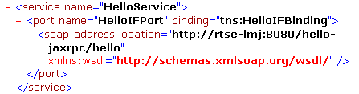
16.4.3 WSDL 문서로부터 웹 서비스 정보 얻기
웹 서비스의 네임스페이스
웹 서비스 이름과 포트 이름
웹 서비스의
네임스페이스
웹 서비스 이름
포트 이름

Slide 30
16.4.4 동적 프록시 클라이언트 작성 절차
2-2. 웹 서비스의 이름을 가진
QName 객체 생성
1. ServiceFactory 객체 생성
2-1. WSDL 문서의 URL 객체 생성
ServiceFactory
URL
QName
2-3. URL과 QName을 인자로
갖는 Service 객체 생성
Service
QName
3-1. 포트 이름을 가진
QName 객체 생성
3-2. QName과 인터페이스를
인자로 갖는 Stub 객체 생성
Stub
Server
5. 웹 서비스
호출
Hello
Service
4. 웹 서비스의 인터페이스
객체로 형 변환
HelloIF

Slide 31
16.4.5 클라이언트 코드 작성 I
ServiceFactory 객체 생성
Service 객체 생성
  WSDL 문서의 URL을 가진 URL 객체 생성
  웹 서비스 이름의 QName 객체 생성
  서비스 객체 생성
ServiceFactory serviceFactory = ServiceFactory.newInstance();
newInstance() 메소드를 이용해서 ServiceFactory 객체 생성
URL helloWsdlUrl = new URL("http://localhost:8080/hello-jaxrpc/hello?WSDL");
웹 서비스의 WSDL 문서를 갖는 URL 객체 생성
QName serviceQName = new QName("http://localhost:8080", "HelloService");
네임스페이스와 웹 서비스 이름을 갖는 QName 객체 생성
Service service = serviceFactory.createService(helloWsdlUrl, serviceQName);
WSDL URL 객체
서비스 이름 QName 객체

Slide 32
16.4.5 Demo : 클라이언트 코드 작성 II
Stub 객체 생성
  포트 이름을 가진 QName 객체 생성
  포트 이름과 인터페이스를 인자로 갖는 스텁 객체 생성
인터페이스 객체로 형 변환
서비스 호출
QName portQName = new QName("http://localhost:8080", "HelloIFPort");
네임스페이스와 서비스 포트 이름을 갖는 QName 객체 생성
Stub stub = (Stub)service.getPort(portQName, dynamicproxy.HelloIF.class);
포트 이름 QName 객체
인터페이스 클래스
HelloIF myProxy = (HelloIF)stub;
스텁 객체를 인터페이스 객체로 형 변환
String result = myProxy.sayHello("Buzz");
스텁 객체를 통한 서비스 호출

Slide 33
16.4.5 Demo : 클라이언트 코드 작성 II (예제)
package dynamicproxy;
import java.net.URL;
import javax.xml.rpc.Stub;
import javax.xml.rpc.Service;
import javax.xml.rpc.JAXRPCException;
import javax.xml.namespace.QName;
import javax.xml.rpc.ServiceFactory;
public class DynamicProxyClient {
public static void main(String[] args) {
try {
String wsdlUrl = "http://localhost:8080/hello-jaxrpc/hello?WSDL";
String nameSpaceUri = "http://localhost:8080";
String serviceName = "HelloService";
String portName = "HelloIFPort";
ServiceFactory serviceFactory = ServiceFactory.newInstance();
URL wsdlUrl = new URL(wsdlUrl);
QName serviceQName = new QName(nameSpaceUri, serviceName);
Service service = serviceFactory.createService(wsdlUrl, serviceQName);
QName pQName = new QName(nameSpaceUri, portName);
Stub stub = (Stub)service.getPort(pQName, dynamicproxy.HelloIF.class);
HelloIF myProxy = (HelloIF)stub;
System.out.println(myProxy.sayHello("Buzz"));
} catch (Exception ex) {
ex.printStackTrace();
}
}
}

Slide 34
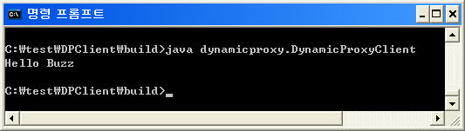
16.4.6 클라이언트 코드 컴파일 및 실행
클라이언트 코드 컴파일
클라이언트 실행
C:\...\DPClient\src> javac -d ..\build *.java
-d : 클래스 파일생성
디렉터리 지정
C:\...\DPClient\build> java dynamicproxy.DynamicProxyClient
유후~

Slide 35
16.5 동적 호출 인터페이스 클라이언트의 구현

Slide 36
16.5.1 동적 호출 인터페이스 클라이언트
동적 호출 인터페이스(Dynamic Invocation Interface)
  웹 서비스의 정보만 알고 있으면 스텁 객체나 인터페이스의 생성 없이 Call 객체를 이용해서 동적으로 서비스를 호출할 수 있는 형태
동적 호출 인터페이스 클라이언트의 수행 모델
Programmer의 역할
XML Web Services
Server
클라이언트
코드 작성
WSDL 문서 분석
WSDL
소스 코드 컴파일
Call 객체
XML Web Services
실행

Slide 37
16.5.2 클라이언트 작성 절차
1. ServiceFactory 객체 생성
ServiceFactory
QName
2-1. 웹 서비스의 이름을 가진
QName 객체 생성
2-2. QName을 인자로 갖는
Service 객체 생성
Service
QName
3-1. 포트 이름을 가진
QName 객체 생성
4. 서비스 URL 설정
setTargetEndpointAddress()
5. 인코딩 속성 설정
setProperty()
3-2. QName을 인자로 갖는
Call 객체 생성
Server
Hello
Service
Call
6. 서비스의 메소드 명 설정
setOperationName()
8-2. 웹 서비스
호출
7. 파라미터와 반환형 설정
addParameter(), setReturnType()
Object[]
8-1. 파라미터 객체 생성

Slide 38
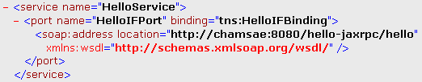

16.5.3 클라이언트 코드 작성 I
ServiceFactory 객체 생성
Service 객체 생성
  웹 서비스 이름의 QName 객체 생성
  Service 객체 생성
ServiceFactory serviceFactory = ServiceFactory.newInstance();
newInstance() 메소드를 통하여 ServiceFactory 객체 생성
웹 서비스 이름
Service 객체를 생성하는 것은 동적 프록시 클라이언트와 같다.
QName serviceQName = new QName("HelloService");
서비스 이름을 갖는 QName 객체 생성
Service service = factory.createService(serviceQName);
createService (서비스 이름 QName 객체)

Slide 39

16.5.3 클라이언트 코드 작성 II
Call 객체 생성
  포트 이름을 가진 QName 객체 생성
  Call 객체 생성
포트 이름
QName portQName = new QName("HelloIFPort");
Call 객체가 실제 웹 서비스를 호출하기 위해 사용되는 객체이다.
포트 이름을 갖는 QName 객체 생성
Call call = service.createCall(portQName);
createCall (포트 이름 QName 객체)

Slide 40

16.5.3 클라이언트 코드 작성 III
Call 객체의 서비스 URL 설정
웹 서비스 URL
setTargetEndpointAddress() 메소드를 이용해서 Call 객체에 웹 서비스의 URL을 설정해 주어야 한다.
call.setTargetEndpointAddress("http://localhost:8080/hello-jaxrpc/hello");
Call 객체의 setTargetEndpointAddress() 메소드를 이용하여 서비스 URL 설정

Slide 41
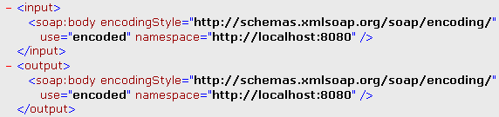
16.5.3 클라이언트 코드 작성 IV
Call 객체의 인코딩 속성 설정
인코딩 형식
call.setProperty(Call.ENCODINGSTYLE_URI_PROPERTY,
"http://schemas.xmlsoap.org/soap/encoding/");
인코딩 속성 설정을 위한 상수
인코딩 URI

Slide 42


16.5.3 클라이언트 코드 작성 V
Call 객체의 메소드 이름 설정
웹 서비스의 네임스페이스
웹 서비스의 메소드 명
call.setOperationName(new QName("http://localhost:8080", "sayHello"));
서비스의 메소드 이름 설정
서비스의 네임스페이스
메소드 명

Slide 43
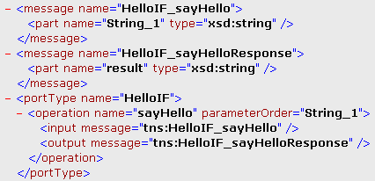


16.5.3 클라이언트 코드 작성 VI
Call 객체의 서비스 파라미터와 반환 타입 설정
인자 이름
인자와
리턴 타입
<message>
참조
<message>
참조
스키마 네임스페이스
QName QNAME_TYPE = new QName("http://www.w3.org/2001/XMLSchema", "string");
call.addParameter("String_1", QNAME_TYPE, ParameterMode.IN);
call.setReturnType(QNAME_TYPE);
파라미터와 리턴 타입 QName 객체
XML 스키마의 네임스페이스
타입
파라미터 이름
파라미터 타입 QName 객체
파라미터 모드
리턴 타입 QName 객체

Slide 44


16.5.3 Demo : 클라이언트 코드 작성 VII
서비스 호출
  인자 객체 생성
  서비스 호출
Call 객체를 이용해서 웹 서비스를 호출하기 위해 전달되는 인자는 Object 배열 형태이다.
Object[] params = { new String("Murph!") };
Object 배열 형태의 파라미터 객체 생성
String result = (String) call.invoke(params);
invoke() 메소드의 리턴 타입은
Object이므로 형 변환
invoke() 메소드를
통하여 서비스 호출
웹 서비스를 호출하는 invoke() 메소드의 리턴 타입이 Object 형이기 때문에 적절히 캐스팅해서 사용해야 한다.

Slide 45
16.5.3 Demo : 클라이언트 코드 작성 (예제)
package dii;
import javax.xml.rpc.Call;
import javax.xml.rpc.Service;
import javax.xml.rpc.JAXRPCException;
import javax.xml.namespace.QName;
import javax.xml.rpc.ServiceFactory;
import javax.xml.rpc.ParameterMode;
public class DIIClient {
public static void main(String[] args) {
try {
String serviceName = "HelloService";
String serviceURL = "http://localhost:8080/hello-jaxrpc/hello";
String portName = "HelloIFPort";
String BODY_NAMESPACE_VALUE = "http://localhost:8080";
String NS_XSD = "http://www.w3.org/2001/XMLSchema";
String URI_ENCODING = "http://schemas.xmlsoap.org/soap/encoding/";
ServiceFactory factory = ServiceFactory.newInstance();
QName serviceQName = new QName(serviceName);
Service service = factory.createService(serviceQName);

Slide 46
16.5.3 Demo : 클라이언트 코드 작성 (예제)
QName portQName = new QName(portName);
Call call = service.createCall(portQName);
call.setTargetEndpointAddress(serviceURL);
call.setProperty(Call.ENCODINGSTYLE_URI_PROPERTY, URI_ENCODING);
call.setOperationName(new QName(BODY_NAMESPACE_VALUE, "sayHello"));
QName QNAME_TYPE_STRING = new QName(NS_XSD, "string");
call.addParameter("String_1", QNAME_TYPE_STRING, ParameterMode.IN);
call.setReturnType(QNAME_TYPE_STRING);
Object[] params = { new String("Murph!") };
String result = (String) call.invoke(params);
System.out.println(result);
} catch (Exception ex) {
ex.printStackTrace();
}
}
}

Slide 47
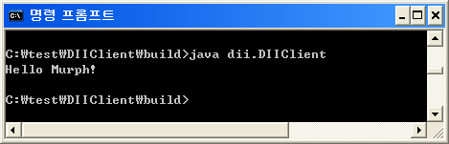
16.5.4 클라이언트 코드 컴파일 및 실행
클라이언트 코드 컴파일
클라이언트 실행
C:\...\DIIClient\src> javac -d ..\build *.java
-d : 클래스 파일생성
디렉터리 지정
C:\...\DIIClient\build> java dii.DIIClient
유후~

Slide 48
End

